Slide 1
DIJAGRAMI KLASA

Slide 2
DIJAGRAMI KLASA
Opisuje klase (i tipove podataka uopšte) i relacije među njima
Definiše logičke i statičke aspekte modela softvera
U različitim alatima se razlikuje grafička notacija pojedinih elemenata

Slide 3

PRIKAZ KLASE
Ime klase --------------
Atributi -----------------
Operacije -------------
Odgovornosti ----------

Slide 4
ATRIBUTI
Person
+ name : String
# address : Address
# birthdate : Date
/+ age : Date
- ssn : Id
+ public
# protected
- private
/ derived (izvedeni)
Izvedeni su oni atributi koji se dobijaju računanjem na osnovu vrednosti ostalih atributa

Slide 5
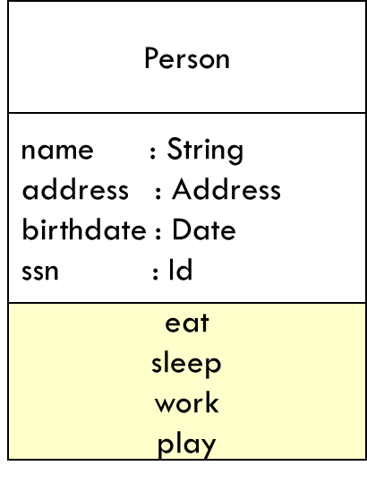
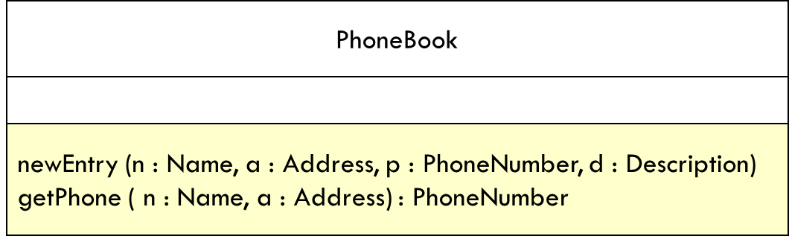
OPERACIJE
Navode se ili samo imenom, ili celim potpisom

Slide 6
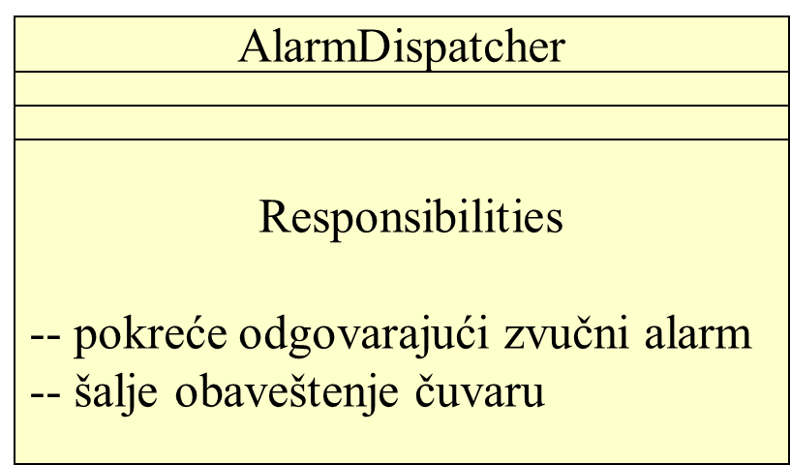
ODGOVORNOSTI
Pocinju sa --
Služe da detaljnije opišu funkcije klase

Slide 7
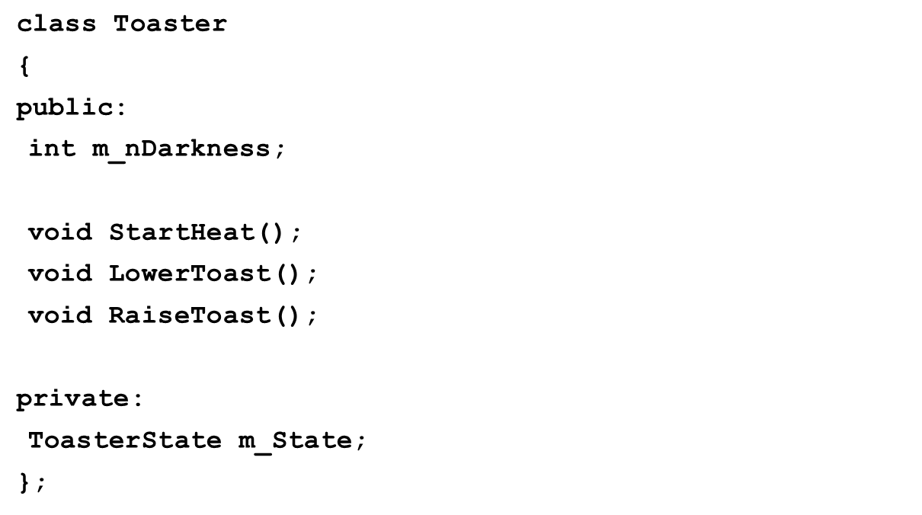
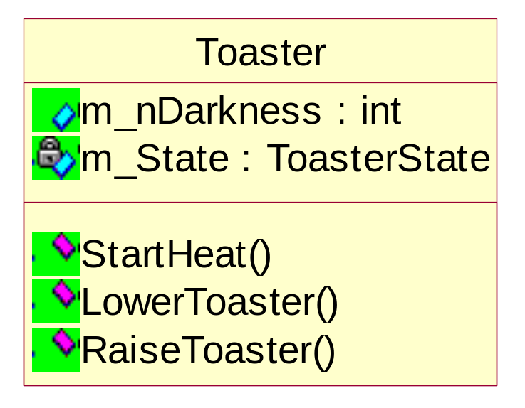
PRIMER KODA
Napisati C++ kod za klasu prikazanu na slici:

Slide 8
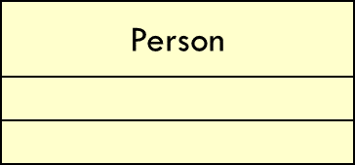
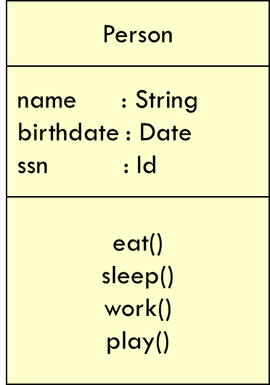
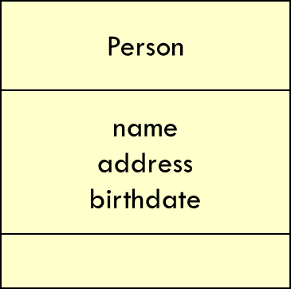
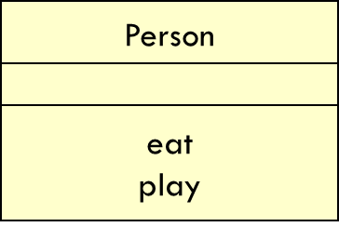
VARIJANTE ZA PRIKAZ KLASE
U zavisnosti od veličine dijagrama i potrebnog nivoa opisa, pojedini elementi klase mogu da se izostave
Person

Slide 9
DEPENDENCY (RELACIJA ZAVISNOSTI)
Depedency ili relacija zavisnosti je relacija između dve ili više klasa (u opštem slučaju elemenata)
Objekti klase Predmet se koriste kao parametri funkcija klase RasporedCasova
RasporedCasova
Predmet
dodaj(c : Predmet)
izbaci(c : Predmet)

Slide 10
RELACIJA ASOCIJACIJE
Ako dve klase moraju da komuniciraju jedna sa drugom, između njih se koristi relacija asocijacije
Student
Teacher
Student
Teacher
1..*
Student
Teacher
1..*
teaches
learns from
Student
Teacher
1..*
1..*

Slide 11
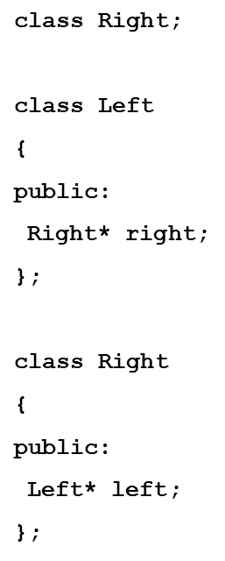
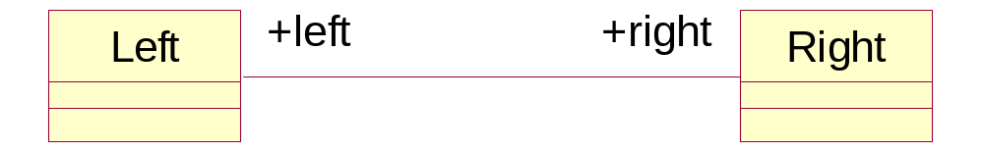
PRIMER KODA
Napisati C++ kod za dijagram klasa prikazan na slici:

Slide 12
JEDNOSTRANA ASOCIJACIJA
Objekti klase Router imaju referencu na server kome šalju poruke ili čije operacije pokreću
Strelica označava da DomainNameServer objekti ne znaju za postojanje objekata klase Router
Router
DomainNameServer

Slide 13
AGREGACIJA
Agregacija je vrsta asocijacije kod koje jedna klasa igra ulogu celine, a druga ulogu dela
Ovde je bitno napomenuti da delovi mogu postojati bez postojanja celine
Strelica u obliku romba pokazuje na celinu
Car
Engine
Transmission

Slide 14

KOMPOZICIJA
Kod kompozicije se strelica obeležava popunjenim rombom
Kompozicija se koristi da označi da deo ne može da postoji nezavisno od celine
Window
1
1
Titlebar
1
1
Menu
1
1 .. *

Slide 15
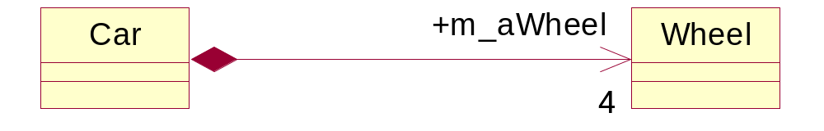
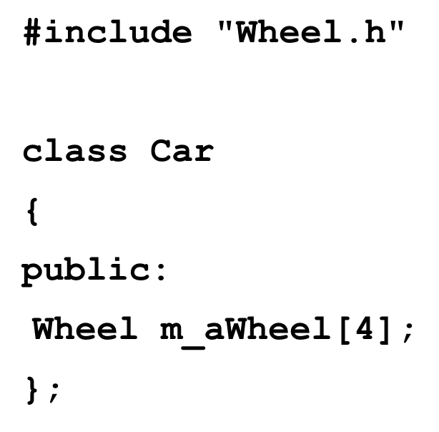

Slide 16
GENERALIZACIJA
Generalizacija je veza koja povezuje izvedene sa osnovnom klasom
Strelica u obliku trougla pokazuje na osnovnu klasu
U jeziku C++ jedna klasa može da nasledi više drugih klasa, što u drugim jezicima (Java, C#) to nije slučaj
Mamal
Rodent

Slide 17
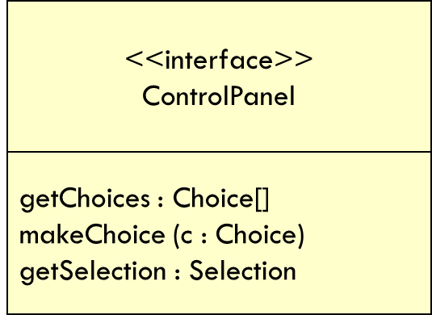
REALIZACIJA
Veza realizacije povezuje klasu sa interfejsom čije metode implementira
Strelica je ista kao i kod generalizacije, samo je veza prikazana isprekidanom linijom
specifier
implementation
VendingMachine

Slide 18
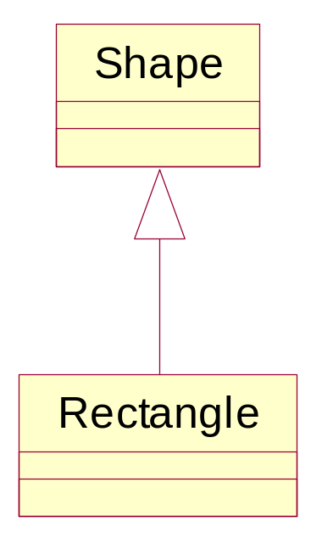
PRIMER KODA
#include "Shape.h"
class Rectangle : public Shape
{
//...
};

Slide 19
ZADATAK
Dijagramom klasa predstaviti model fakulteta. Svaki student upisuje studije na jednom i samo jednom odseku, a odsek pridapa jednom i samo jednom fakultetu.
Detaljno opisati atribute klase student.

Slide 20
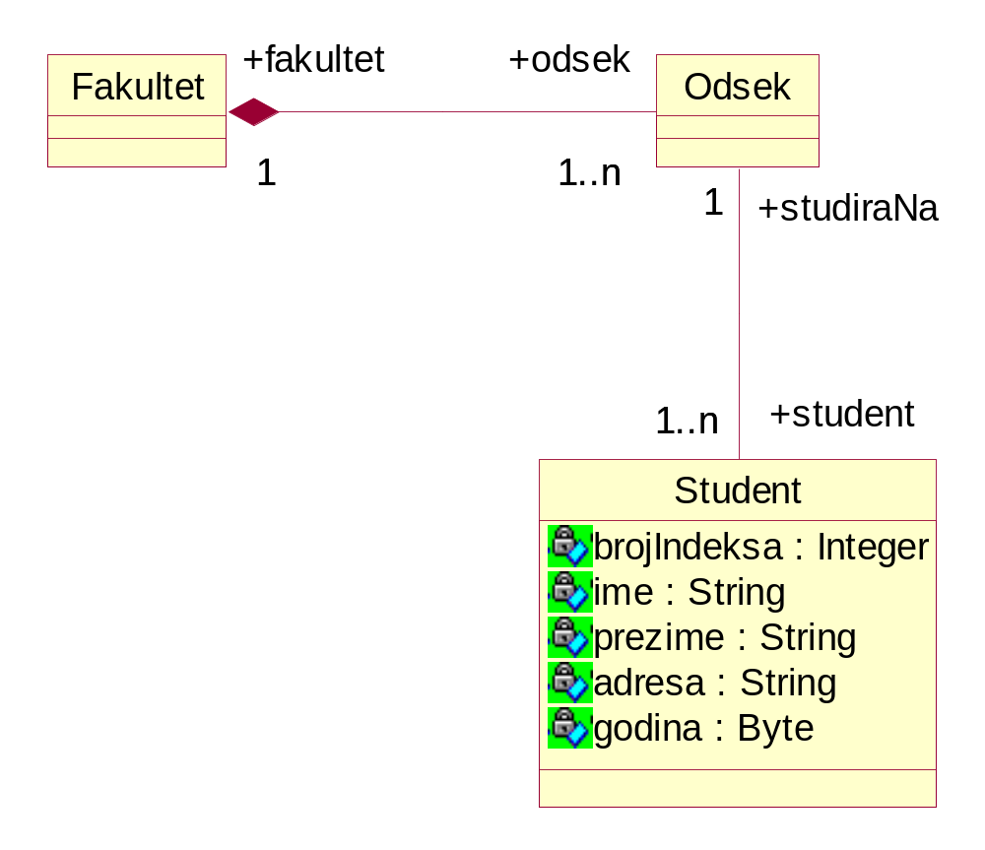
REŠENJE

Slide 21
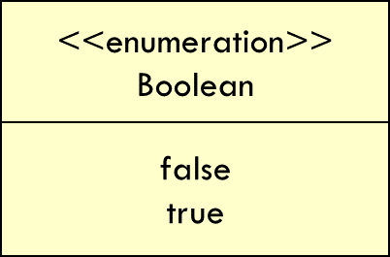
OSTALI ELEMENTI NA DIJAGRAMU – ŠABLONSKE KLASE, ENUMERACIJE I IZUZECI
T
<<exception>>
Exception
LinkedList
getMessage()
printStackTrace()
T
1 .. *
<<exception>>
SQLException

